Slide 1
IIS 工 作 原 理
舒 阳 长沙测试部

Slide 2
一、IIS简介
二、安装IIS
三、WEB服务器
四、internet信息服务管理器
五、远程管理
六、FTP服务器
七、SMTP服务器
八、常见问题
九、卸载IIS
目录

Slide 3
IIS工作原理
01
IIS (互联网信息服务)
  Web服务采用“浏览器/服务器”模式，在客户端使用浏览器访问存放在服务器上的Web网页，客户端与服务器之间采用HTTP协议传输数据。
  客户端所使用的浏览器种类众多，目前最为常用的是Windows系统中自带的IE浏览器(Internet Explorer)，另外像火狐(FireFox)、傲游(Maxthon)、360浏览器等使用的也比较多。
  服务器端所使用的软件则主要是Windows平台上的IIS以及主要应用在Linux平台上的Apache。
  IIS是Internet Information Services的缩写，意为互联网信息服务。
  IIS是一种Web（网页）服务组件，其中包括Web服务器、FTP服务器、NNTP服务器和SMTP服务器，分别用于网页浏览、文件传输、新闻服务和邮件发送等方面。

Slide 4
IIS工作原理
01
安装IIS
1、右键“我的电脑”，选择“管理”，打开“服务器管理器”
2、点击左边菜单栏“角色”，调出角色窗口
3、点击“添加角色”，弹出添加“角色向导”
4、点击“下一步”，进入服务器角色选项
5、勾选“Web服务器（IIS）”,点击“下一步”，进入Web服务器（IIS）功能选项
6、勾选需要安装的组件，一般情况下部署文档中要求勾选全部
7、点击“下一步”，进入安装选择确认界面
8、系统列出了IIS服务器的安装列表，可以看到HTTP功能、安全性及管理工具都在安装列表里，点击“安装”即可对这些组件及功能进行安装
9、安装完毕后关闭向导窗口，打开浏览器输入本机ip或打开服务器管理器，点击角色下的Internet信息服务（IIS）管理器，点击右侧管理网站下的浏览，验证IIS7是否安装成功
备注：win7环境下的IIS部署略有不同；iis7.0，是支持全球语言的

Slide 5
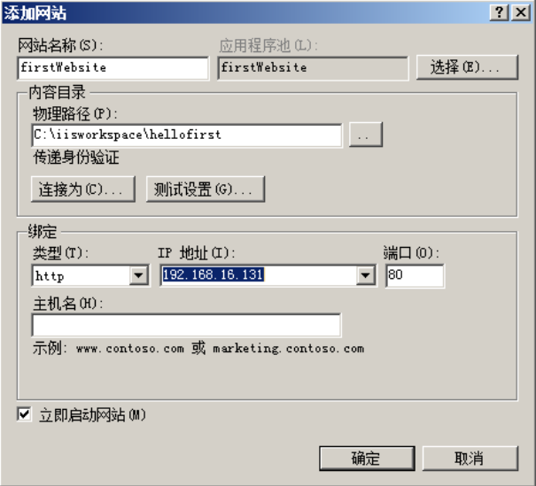
IIS工作原理
01
Web服务器
一、建立第一个web站点
选择“网站”节点，右键点击“添加网站”，弹出添加网站设置窗口；
1、设置网站名称：可根据需求设置网站名称；
2、添加物理路径：点击右侧浏览按钮，选择网页所在目录“C:\iisworkspace\hellofirst”;
3、设置绑定的IP地址：在IP地址处点击下拉框，选中本地IP进行绑定；
4、主机名：输入域名，设置完成则可用域名访问（确保已在DNS服务器中将域名映射到对于ip）；
5、添加首页文件名：转到默认文档页，点击“添加”，在默认文档后输入自己网页的首页文件名（HtmlPage.html）；
6、添加虚拟目录：选中创建的web站点，单击右键，选择“添加虚拟目录”，输入别名及对应的物理路径即可；
测试效果：打开IE浏览器，输入“http://192.168.16.131/”，即可调出自己网页的首页，说明设置成功！

Slide 6
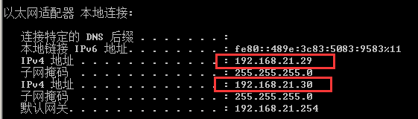
IIS工作原理
01
二、添加更多的web站点
1、多个IP对应多个web站点
如果本机已绑定多个IP地址，则只需要新建web站点时，选择绑定不同的IP地址即可。
如何绑定多个IP地址？
（1）进入“网络与共享中心”，右击本地连接，选择“属性”，在弹出的窗口中选择“Internet网络协议（TCP/IP）”项
（2）选择“属性”按钮，勾选“使用下面的IP地址”，并点击“高级”按钮
（3）在打开的“高级TCP/IP设置”窗口中，通过点击“添加”按钮，可绑定多个IP地址
（4）点击开始按钮，输入cmd，输入ipconfig，查看ip信息，显示如下所示，则说明ip绑定成功
备注：如果是在虚拟机上使用IIS设置，则绑定多个ip地址前，请先将虚拟机的网络改成桥接方式。

Slide 7

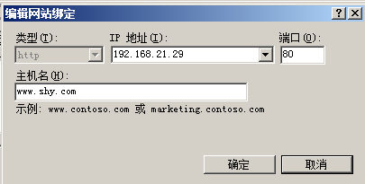
IIS工作原理
01
2、一个IP对应多个web站点
一个IP对应多个web站点可通过设置不同的端口号来实现，比如给一个Web站点设为80，一个设为81，一个设为82……，则对于端口号是80的Web站点，访问格式仍然直接是IP地址就可以了，而对于绑定其他端口号的Web站点，访问时必须在IP地址后面加上相应的端口号，也即使用如 “http://192.168.0.1:81” 的格式。
很显然，设置了不同端口号后访问起来比较麻烦。不过除此方式外，我们还可以通过设置不同的“主机头名”的方法，通过对不同的域名进行访问来完成访问不同web站点的目的，但前提条件是你已经在DNS服务器中将域名映射到那个IP地址上，并确保所有的Web站点的端口号均保持为80这个默认值。
（1）进入“C:\Windows\System32\drivers\etc”目录下，打开hosts文件，配置ip及对应的域名；
（2）选中web站点，点击右键，选择“编辑绑定”，弹出网站绑定窗口，选中已有信息项，点击“编辑”按钮；
（3）在“主机名”处输入已配置的域名，同时端口设置为默认端口“80”，点击“确定”，完成设置；
测试效果：打开IE浏览器，url地址栏中输入www.shy.com,即可访问网页信息，则说明配置成功！
3、多个域名对应同个web站点
只需先将某个IP地址绑定到Web站点上，再在DNS服务器中，将所需域名全部映射向的这个IP地址上，则在浏览器中输入任何一个域名，都会直接得到所设置好的那个网站的内容。

Slide 8
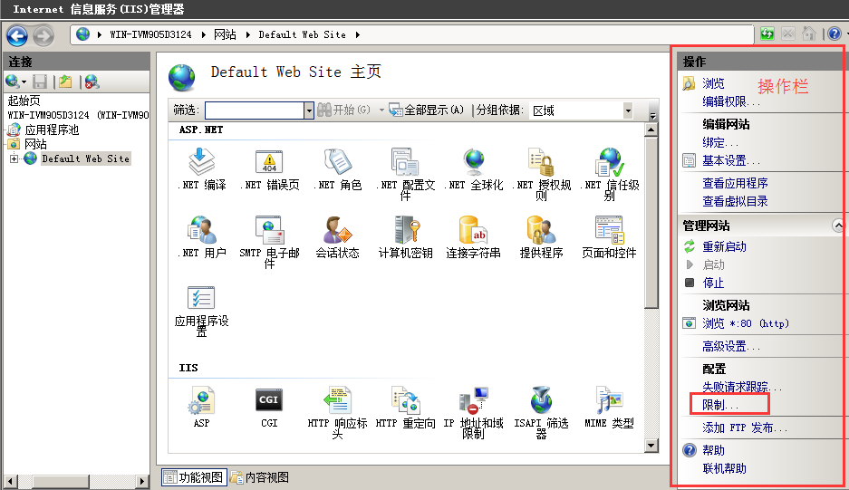
IIS工作原理
01
Internet信息服务（IIS）管理器
1、IIS管理器的右边有我们的操作栏，同样的操作目标对应的是左边树状的目录。网站的基本配置，权限和限制，包括超时都是在这里实现的。

Slide 9
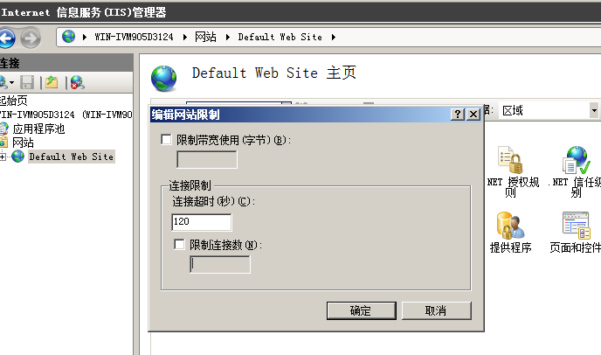
IIS工作原理
01
当web服务器被许多人同时链接，并且有很多人都在空闲的状态，没有进行操作时，我们可以设置超时来让服务器自动断开这样空闲的链接。
选择操作界面的限制就可以打开设置超时的界面了。不但可以设置超时，同时还可以设置同时的连接数和限制带宽的使用。

Slide 10
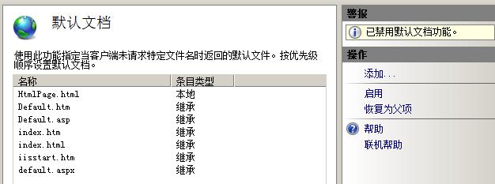
IIS工作原理
01
2、默认文档
选择网站中的默认文档为系统中默认创建的，如果我们需要给网站添加新的页面，只需要在这里添加就可以了。系统默认会将网站的根目录放在C盘的inetpub下的wwwroot文件夹中。
禁用“默认文档”功能：如果禁用默认文档，并且用户将访问您的网站或应用程序，但没有指定文档名，则客户端浏览器将收到 403 禁止访问错误，因为 Web 服务器无法确定要提供的文件，并且客户端无法查看目录的内容。
注意 : 要提高性能，请确保磁盘上存在列表中的第一个默认文档，并且此文档是列表中的第一个文件名。

Slide 11
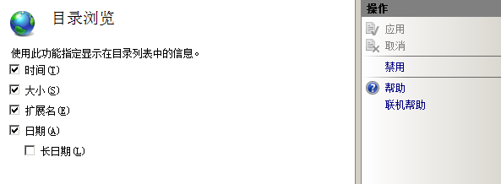
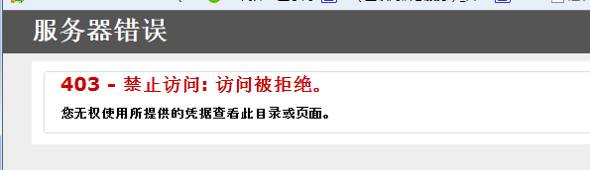
IIS工作原理
01
3、目录浏览
使用“目录浏览”功能页可以修改用于在 Web 服务器上浏览目录的内容设置。
启用“目录浏览”功能：如果禁用了“默认文档”功能但启用了“目录浏览”功能，则客户端浏览器将收到一个目录列表，而不是 403 禁止访问错误。如果“默认文档”功能和“目录浏览”功能均已启用，IIS 将返回默认文档（如果找到）或目录列表（如果未找到默认文档）。
禁用“目录浏览”功能：如果禁用了“默认文档”功能和“目录浏览”功能，则客户端浏览器将收到 403 禁止访问错误。
注意 ：如果禁用了“默认文档”功能但启用了“目录浏览”功能，则客户端浏览器将收到一个目录列表，而不是 403 禁止访问错误。

Slide 12
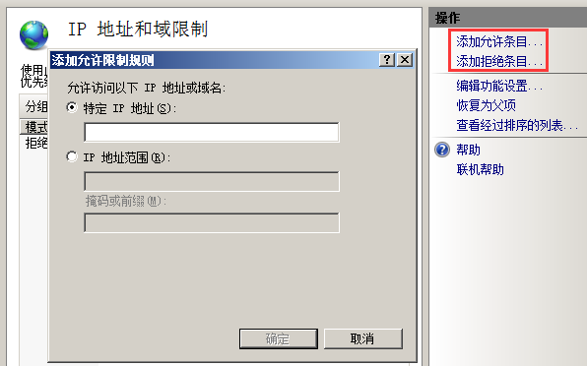
IIS工作原理
01
4、IP地址或域限制
使用“IPv4 地址和域限制”功能页，可以为特定 IP 地址、IP 地址范围或域名定义和管理允许或拒绝访问内容的规则。
添加允许条目：打开“添加允许限制规则”对话框，您可以从该对话框中为特定 IP 地址、IP 地址范围或 DNS 域名定义允许访问内容的规则。
添加拒绝条目：打开“添加拒绝限制规则”对话框，您可以从该对话框中为特定 IP 地址、IP 地址范围或 DNS 域名定义拒绝访问内容的规则。添加拒绝条目后，用该ip地址访问，将出现403禁止访问的页面。

Slide 13
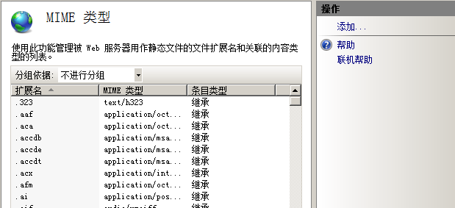
IIS工作原理
01
5、MIME类型
使用“MIME 类型”功能页，可以管理多用途 Internet 邮件扩展 (MIME) 类型列表，以便能够识别可从 Web 服务器向浏览器或邮件客户端提供的内容的类型。
MIME 类型将帮助客户端适当地处理新的文件扩展名。如果 IIS 无法识别客户端请求的文件扩展名，则 IIS 会以默认的 MIME 类型（即应用程序）形式发送内容。此 MIME 类型表示文件包含应用程序数据，这通常意味着客户端无法处理该文件。
注意：如果应用程序中的某种文件扩展名不存在MIME类型列表中，则对该文件进行访问时会出现404的错误；

Slide 14
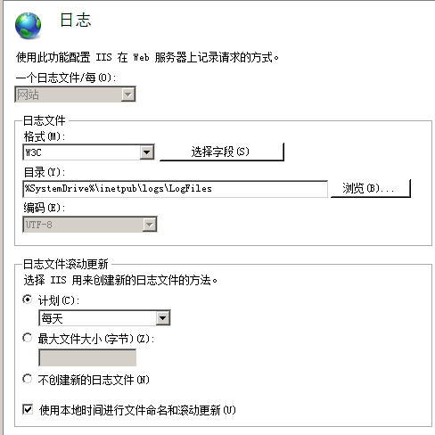
IIS工作原理
01
6、日志
使用“日志”功能页可以配置IIS记录向Web服务器发出的请求的方式以及创建新日志文件的时间。
进入日志文件页，可以看到具体的日志信息，但仔细看会发现日志记录时间比实际时间晚8个小时。
为什么日志晚8个小时？
IIS默认的日志格式就是W3C标准日志文件，W3C是按照GMT(格林尼治标准时间)时间进行记录的。北京时间是东八时区，也就是GMT+8，IIS在记录时间时就会在系统时间基础上加上8小时，所以，你那服务器的日志文件记录的时间就延后了八个小时，但实际上仍然是实时记录的。解决此方法，可以将日志格式选为IIS，但是IIS可供选择的字段远不如W3C格式的多，如果为了日志能完全满足需求，可以将格式选择为默认的W3C,然后在查看日志的时候注意下就好了。
使用本地时间进行文件命名和滚动更新：指定日志文件的命名和日志文件滚动更新的时间都使用本地服务器时间。如果未选定此项，则使用协调世界时 (UTC)。
注意 ：无论此设置为何值，实际日志文件中的时间戳将对从“格式”列表中选择的日志格式使用此时间格式。例如，NCSA 和 W3C 日志文件格式对时间戳使用 UTC 时间格式。

Slide 15
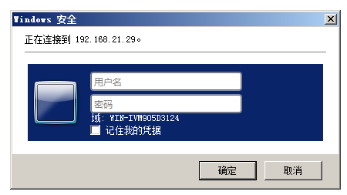
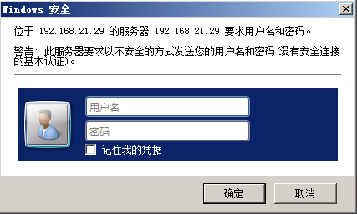
IIS工作原理
01
7、身份验证
使用“身份验证”功能页可以配置身份验证方法，客户端可以使用这些方法来获取对内容的访问权限。
● Windows身份验证
仅在 Intranet 环境中使用 Windows 身份验证。此身份验证使您能够在 Windows 域上使用身份验证来对客户端连接进行身份验证。
启用Windows身份验证，然后对网站进行访问，会弹出身份验证窗口（如右上图），输入正确的用户名及密码，则可正常访问。
● 基本身份验证
使用基本身份验证可以要求用户在访问内容时提供有效的用户名和密码。所有主要的浏览器都支持该身份验证方法，它可以跨防火墙和代理服务器工作。其缺点是它使用弱加密方式在网络中传输密码。只有当您知道客户端与服务器之间的连接是安全连接时，才能使用基本身份验证。
如果您使用基本身份验证，请禁用匿名身份验证。如果不禁用匿名身份验证，则用户可以匿名方式访问服务器上的所有内容，包括受限制的内容。

Slide 16
IIS工作原理
01
● 匿名身份验证
使用匿名身份验证可允许任何用户访问任何公共内容，而不用向客户端浏览器提供用户名和密码质询。默认情况下，匿名身份验证在 IIS 7 中处于启用状态。
● 摘要式身份验证
使用摘要式身份验证比使用基本身份验证安全得多。另外，当今所有浏览器都支持摘要式身份验证，摘要式身份验证通过代理服务器和防火墙服务器来工作。要成功使用摘要式身份验证，必须先禁用匿名身份验证。所有浏览器向服务器发送的第一个请求都是要匿名访问服务器内容。如果不禁用匿名身份验证，则用户可以匿名方式访问服务器上的所有内容，包括受限制的内容。
8、授权规则
使用“授权规则”页可以管理“允许”或“拒绝”规则列表，这些规则用于控制对内容的访问。
此处的授权规则要与身份验证配合使用，否则会出现403的错误页面。

Slide 17
IIS工作原理
01
可能存在的问题？？？
配置好IIS后，本地发布测试网站程序没有问题，但是局域网等远程用户不能正常访问网站程序，提示“Internet Explorer 无法显示该网页”。该问题很有可能是防火墙的问题，此处有两种解决方法。
1、完全关闭Windows防火墙功能；目前智慧校园的环境部署基本采用的是该方式，但相对来说不建议使用；
2、在Windows防火墙配置面板下添加对应的入站/出站规则。（建议使用）
（1）进入“控制面板”，点击“系统与安全”下的“查看防火墙状态”，进入Windows防火墙页面;
（2）点击右侧的“高级设置”，选中“入站规则”，点击操作栏的“新建规则”，选择“端口”->“下一步”->“tcp”->“特定本地端口”->选择“允许连接”->“下一步”->“下一步”->输入入站规则的名称 -> 完成；
（3）进入防火墙页面，点击“允许程序或功能通过Windows防火墙”-> 勾选刚创建的入站规则 -> 勾选Web管理服务（HTTP）,点击“确定”按钮，完成设置。
测试效果：用其他电脑打开IE浏览器，url地址栏输入iis配置的ip地址，能正常访问则说明配置成功；
备注：如果用户只需要远程访问默认端口（80）的站点，则只需要在入站规则窗口中找到”BranchCache内容检索(http-in)“选项并启用此规则。但是如果远程用户访问IIS的非80端口，那么还是需要设置入站规则，这是因为“BranchCache内容检索(http-in)”只是启用了80端口。
局域网远程用户通过域名访问？？？

Slide 18
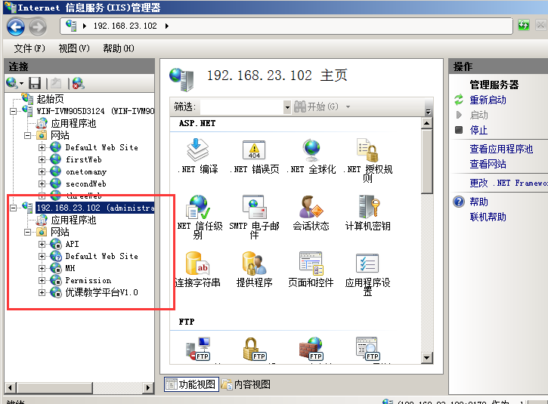
IIS工作原理
01
远程管理
环境：
● 两台windows server 2008操作系统
● server即执行管理的计算机，ip为192.168.21.29
● web服务器即被远程管理的服务器，ip为192.168.23.102
步骤：
1、进入web服务器的iis管理器页面，点击“管理”栏下的“管理服务”，进入管理服务页面，勾选“启用远程连接”，并启动；
2、进入server服务器的iis管理器页面，点击连接下的“连接至服务器”，在弹出的窗口中输入“192.168.23.102”，点击“下一步”，进入提供凭据窗口；
3、输入“192.168.23.102”的用户名及密码，点击“下一步”，在弹出的窗口中选择“连接”，然后输入服务器名称，则远程管理配置成功，
测试效果：
1、返回server下的iis管理器页面，左侧菜单栏出现远程管理的iis菜单信息，并可对其进行相关操作；

Slide 19
IIS工作原理
01
FTP服务器
一、建立第一个FTP站点
选择“网站”节点，右键点击“添加FTP站点”，弹出添加FTP站点设置窗口；
1、设置FTP站点名称：可根据需求设置FTP站点名称；
2、添加物理路径：点击右侧浏览按钮，选择目录“C:\iisworkspace”;
点击“下一步”，进入“绑定和SSL设置”页面；
1、IP地址：选择本机ip地址”192.168.21.29”，端口号可随意填写,默认“21”；（不能是被占用的端口号，否则会无法启动，提示端口号被占用）；
2、勾选自动启动FTP站点（默认既是已勾选状态）；
3、SSL选择“无”；
点击“下一步”，进入“身份验证和授权信息”页面
1、身份验证勾选“基本”，授权选择“指定用户”，输入指定用户名称“ftper”，权限勾选“读取”、“写入”，点击“完成”；
点击“FTP授权规则”，点击“添加允许规则”，选择允许用户为“ftper”；如不进行该步骤，另一台电脑访问时会一直进行身份证验证操作；
测试效果：在另一台电脑上输入“ftp://192.168.21.29/”，弹出身份认证信息，输入用户名，密码，点击登录则可以对192.168.21.29上的目录“C:\iisworkspace”进行读写操作,但如果端口号不是填写的默认端口号“21”，则在访问时，需要加上对应的端口号；
备注：如果要一个IP地址对应多个不同的FTP服务器，只要使用不同的端口号即可；

Slide 20
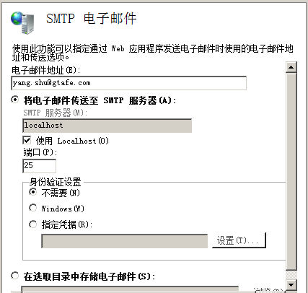
IIS工作原理
01
SMTP服务器
使用“SMTP 电子邮件”功能页可以配置使用 System.Net.Mail API 的应用程序中的电子邮件传送。您可以配置外发邮件中的发件人电子邮件地址，并可决定直接将电子邮件传送至联机的 SMTP 服务器，还是将电子邮件存储在磁盘上，以便日后可以从中检索后再传送。
为 Web 应用程序配置 SMTP 电子邮件
在“功能视图”中，双击“SMTP 电子邮件”。
1、在“电子邮件地址”文本框中，键入发件人的电子邮件地址。
2、选择以下传送方法之一：
将电子邮件传送至 SMTP 服务器：用于立即传送电子邮件。这需要可正常运行的 SMTP 服务器并且用户需具有可用来访问此服务器的凭据。
在选取目录中存储电子邮件：用于将电子邮件存储在磁盘上的某个文件位置，以便将来由应用程序（如 ASP.NET 应用程序）或由用户（如管理员）传送。
如果选择“将电子邮件传送至 SMTP 服务器”，请执行以下操作：
在“SMTP 服务器”文本框中键入 SMTP 服务器的唯一名称，或选中“使用 Localhost”框以将此名称设置为 LocalHost。将此名称设置为 LocalHost 意味着 ASP.NET 将使用本地计算机上的 SMTP 服务器。通常，这是默认的 SMTP 虚拟服务器。

Slide 21
在“端口”文本框中输入 TCP 端口。端口 25 是 SMTP 标准 TCP 端口，并且是默认设置。多个虚拟服务器可以使用同一 TCP 端口，条件是所有服务器都是使用不同 IP 地址配置的。
3、如果您的 SMTP 服务器需要身份验证模式和凭据，请在“身份验证设置”下指定这些内容。
如果选中了“在选取目录中存储电子邮件”，请在“在选取目录中存储电子邮件”文本框中键入批处理电子邮件位置。
4、在“操作”窗格中，单击“应用”。
说明：iis6.0中能够架设SMTP服务器，iis7则去除了该功能，如需要进行架设，可在管理工具中选中iis6管理器进行设置；

Slide 22
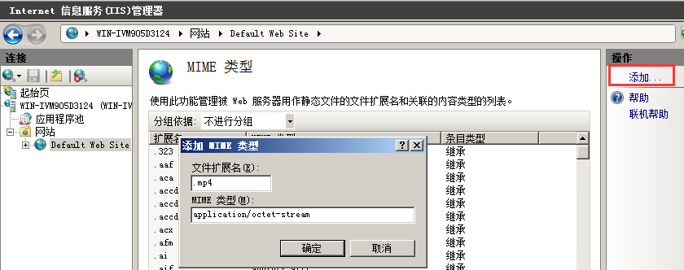
IIS工作原理
01
常见问题
一、用IIS作为下载服务器时，上传上去的文件为xxx.dbf，但用http打开的时候却显示为404文件不存在；
原因：这其实是IIS对文件的一种保护，不在IIS指定的MIME类型里的文件不能进行操作。常见的有mp4、dbf、iso、7z、apk等扩 展名的文件，由于iis本身没有指定MIME类型的文件，因此这类文件默认在IIS里是不能下载的；
解决方法：
1、双击MIME类型，进入MIME类型页面
2、点击添加，在弹出的MIME类型框上输入扩展名及MIME类型，这样IIS就可以支持对应扩展名文件的下载 （如果不知 道MIME类型，可写通用的application/octet-stream）。

Slide 23
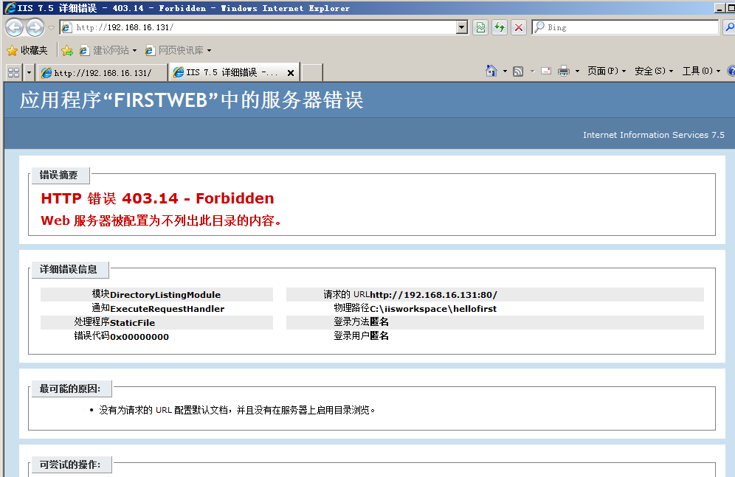
IIS工作原理
01
二、新建Web站点后，浏览器中输入URL进行访问时报错，提示403
原因：没有为请求的URL配置默认文档；
解决方法：
1、双击默认文档，进入默认文档设置页面；
2、点击“添加”，在默认文档后输入自己网页的首页文件名

Slide 24
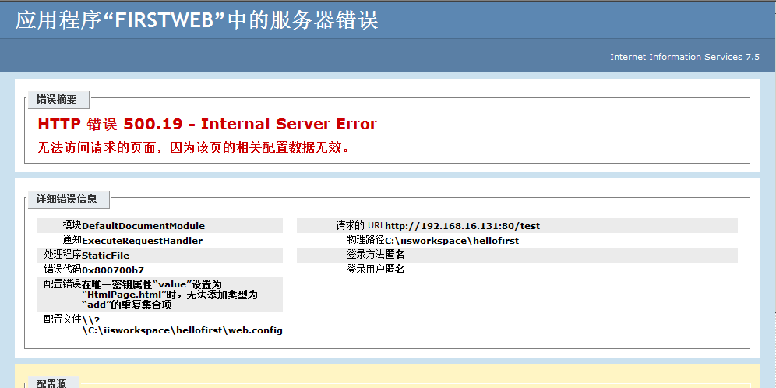
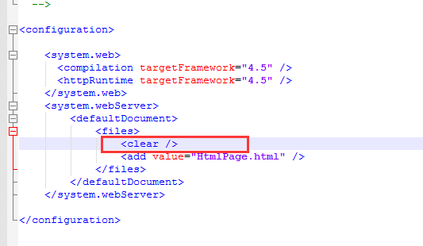
IIS工作原理
01
三、创建虚拟目录时，浏览url地址后报错，提示500
解决方法：
1、点击右侧操作栏的浏览链接，进入网站文件目录；
2、找到配置文件（Web.config）,在<files>与</files>之间加入代码<clear />,保存即可；

Slide 25
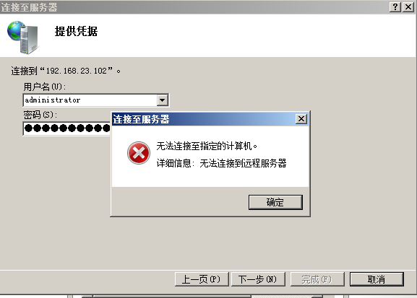
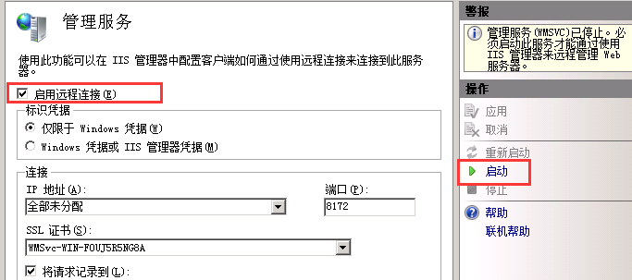
IIS工作原理
01
四、进行远程连接时，输入远程服务器的用户名及密码，提示“无法连接到指定的计算机。”
原因：需要进行远程连接的服务器未启动远程连接。
解决方法：
1、进入管理服务页面，勾选“启用远程连接”，点击操作栏处的启动按钮即可；

Slide 26
IIS工作原理
01
卸载IIS
1、右键“我的电脑”，选择“管理”，打开“服务器管理器”
2、点击左边菜单栏“角色”，调出角色窗口
3、点击“删除角色”，弹出添加“删除角色向导”
4、点击“下一步”，进入删除服务器角色选项
5、选择需要卸载的服务（Web服务器（IIS）），去除勾选，点击“下一步”，进入确认删除选择页面
6、点击“删除”，系统开始进行“删除角色”
7、删除成功后，部分任务需要重启服务器，如果需要马上卸载，点击是，重启windows服务器主机
8、重启电脑后，再次登录，弹出删除结果信息，提示删除成功，表示当前Web服务器角色已删除成功

Slide 27

感谢聆听
深圳国泰安教育技术股份有限公司
THANK YOU
T 400-609-6665
E market@gtafe.com
W http://www.gtafe.com
A 深圳市南山区学苑大道1001号南山智园A4栋
FOR WATCHING
长沙测试部

